Slide 2
Escuchamos esta preciosa canción de Juanes que nos hablan de Dios Padre, Amoroso y Compasivo.
Pincha aquí
https://www.youtube.com/watch?v=9inNwSQL6Gw

Slide 3
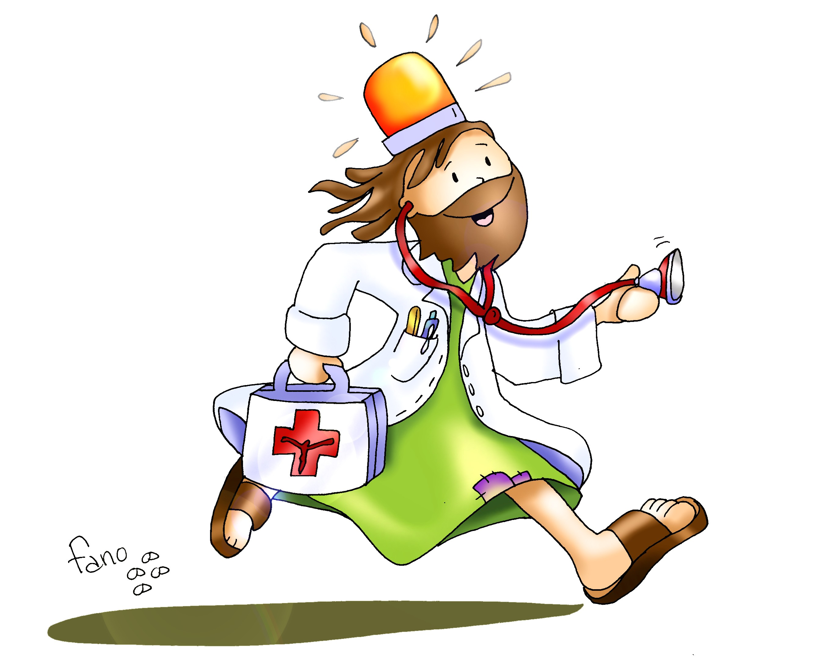
REFLEXIÓN
Señor Jesús, miramos nuestro interior, porque hay cosas que debemos cambiar.
A veces rechazamos a los compañeros y no les dejamos jugar con nosotros.
Te pedimos, Jesús, que seamos amigos todos los de la clase y aprendamos a perdonar y a pedir perdón.
Todos juntos lo pasamos mejor.

